Slide 1

8-dars
SQLite bilan ishlash

Slide 2


Slide 3

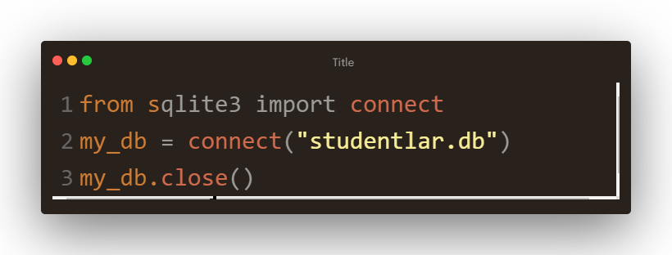
SQLite3
open(“fayl_nomi”)
Connect(“databaza_nomi”)

Slide 4
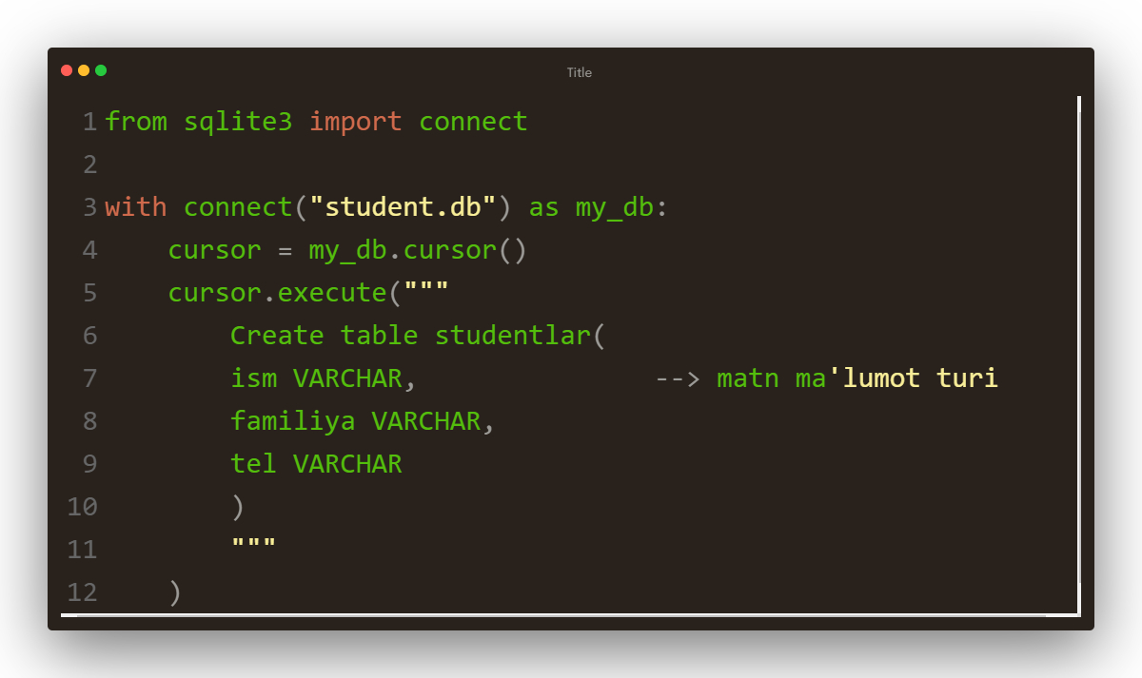
Table yaratish

Slide 5
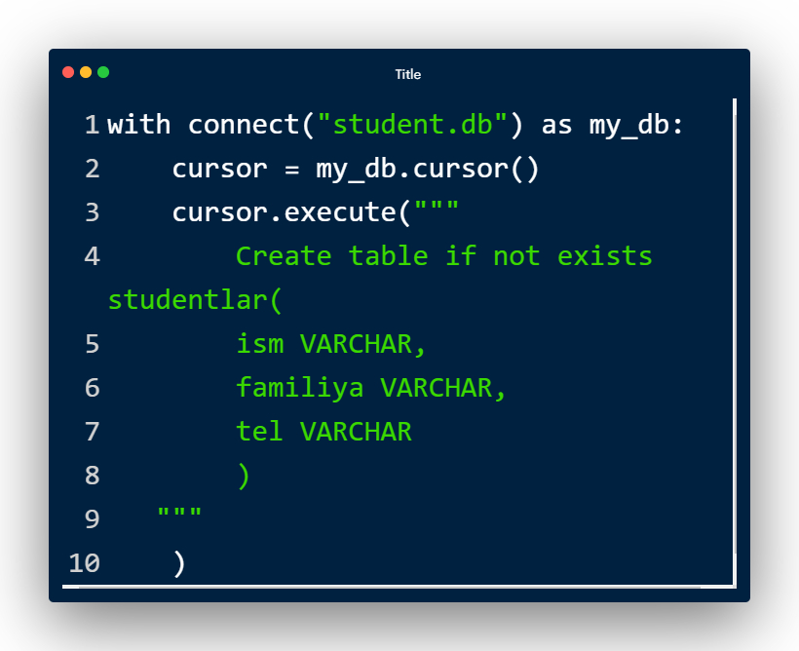
Table yaratish
Shu nomda table yo’q bo’lsa yangi table yaratadi, bor bo’lsa xatolik bermaydi va dasturni yakunlaydi

Slide 6
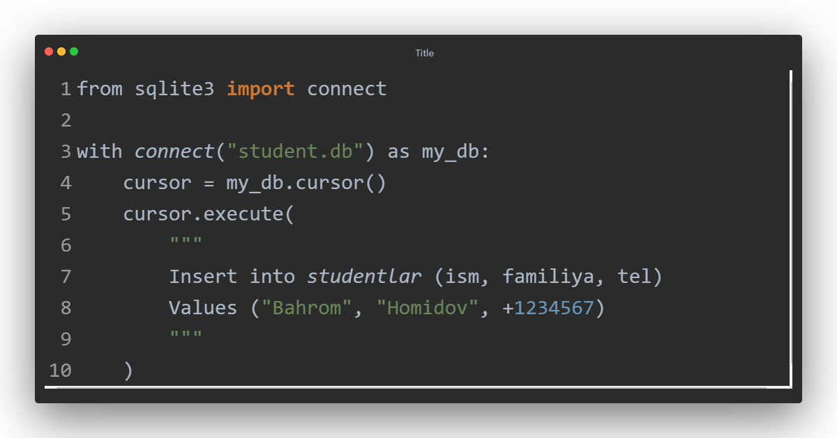
Ma’lumot kiritish

Slide 7
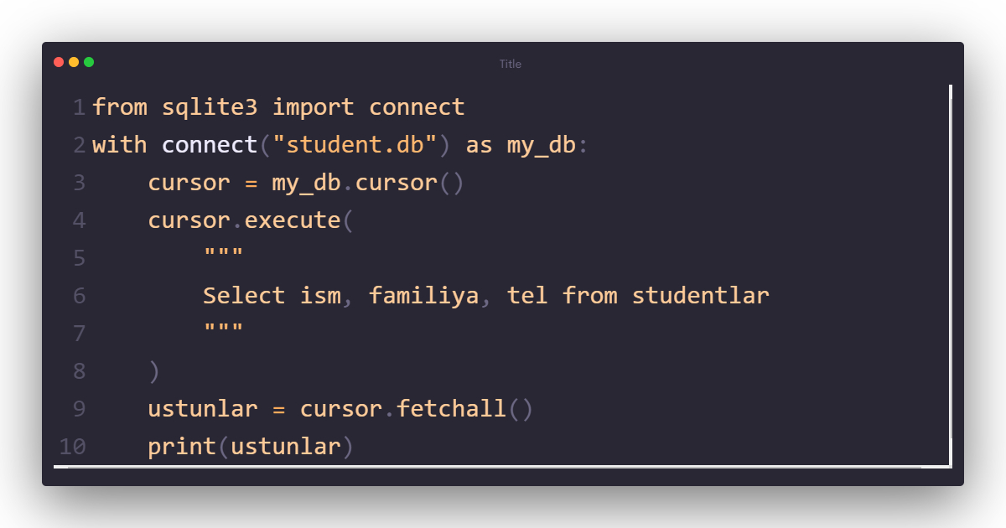
Ma’lumot o’qish

Slide 8

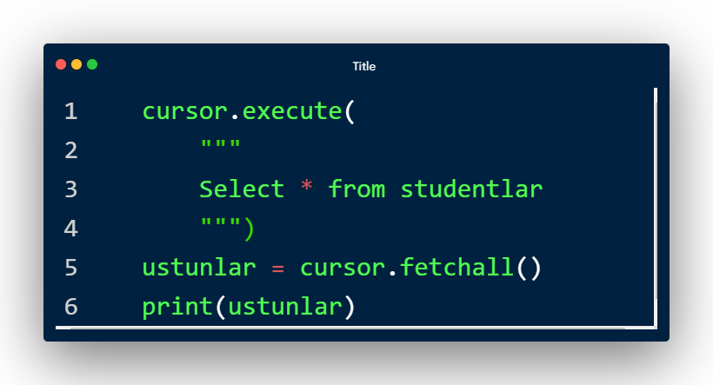
Bizga hamma ustundagi ma’lumotlar kerak bo’lsa, * belgisini ishlatish kifoya qiladi

Slide 9
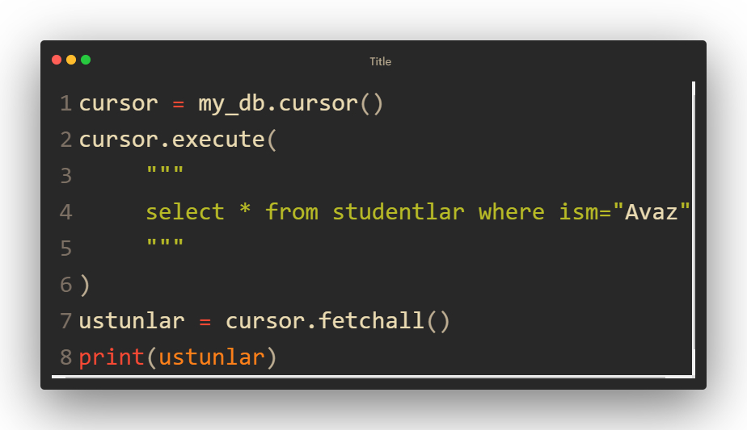
Ma’lumot o’qish
“where” orqali o’zimiz uchun kerakli ma’lumotni tanlab olishimiz mumkin
So’rov bitta natija qaytarishi aniq holatda fetchone(), aks holda fetchall() ishlatiladi.

Slide 10
